Slide 1


Slide 2



CIENCIAS DE LA COMPUTACIÓN PROGRAMACIÓN DE VIDEOJUEGOS GRUPO 5

Slide 3
THE TEAM
Joaquin Felipe Pino Zavala
Renzo Leonardo Gallegos Vilca
Selinne Sandra Carlin Mendoza
Victor Alejandro Calvo Guzman
Mixel Luigui Corrido Ninahuaman

Slide 4

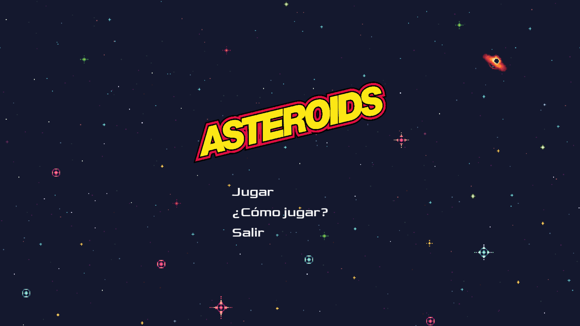
VIDEOJUEGO

Slide 5
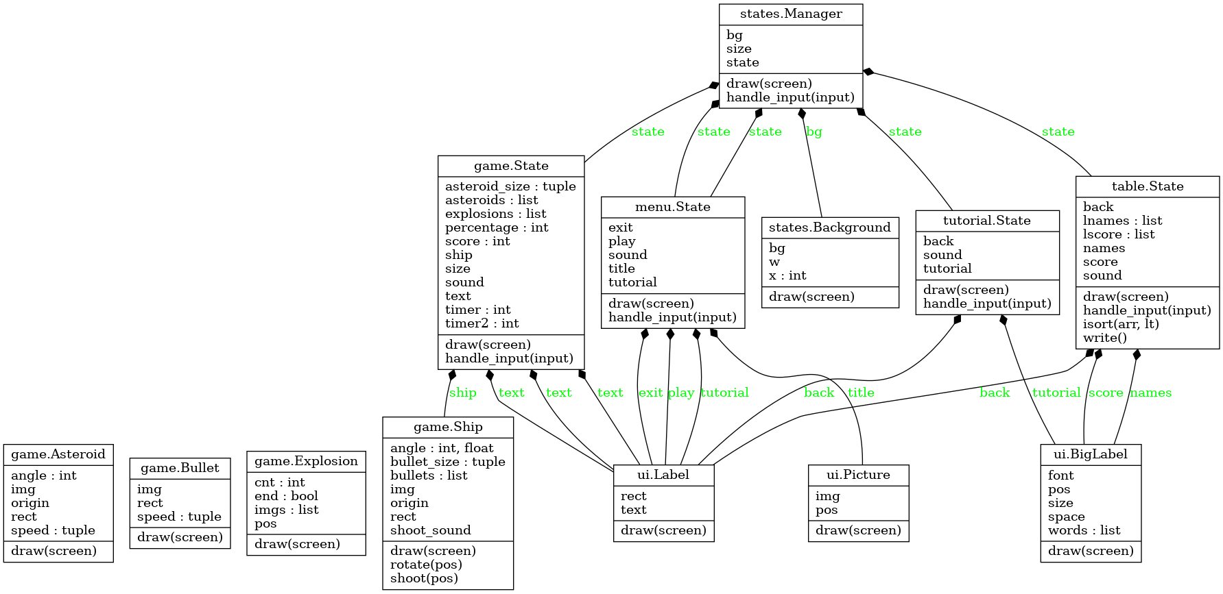
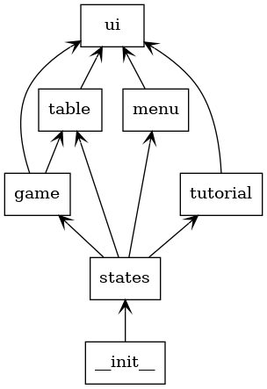
CONTENIDO

Slide 6
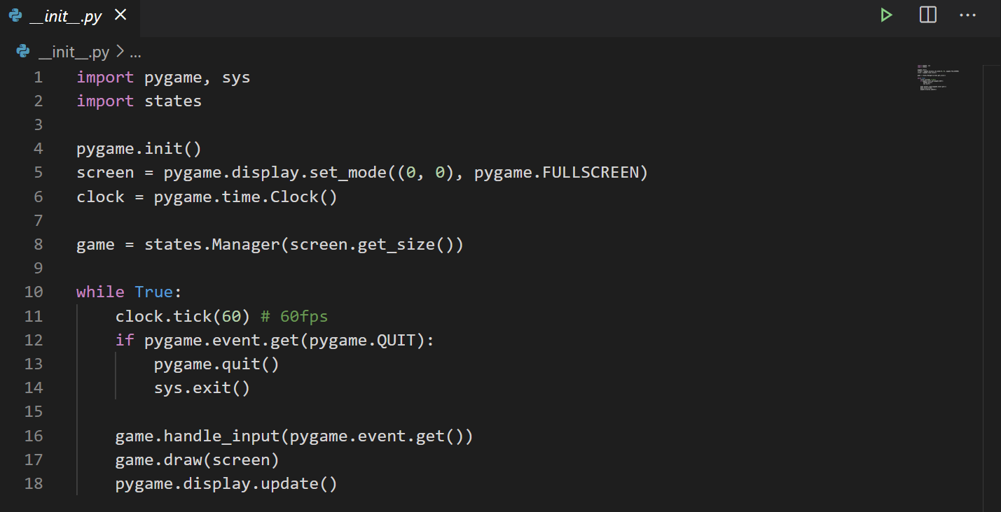
__INIT__

Slide 7
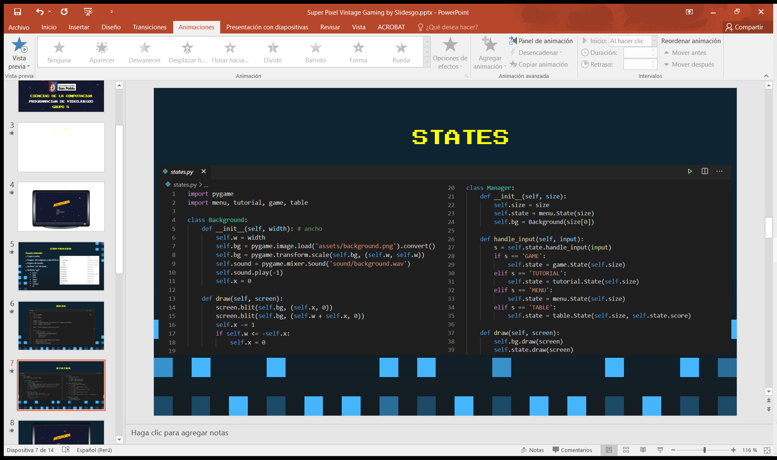
STATES

Slide 8
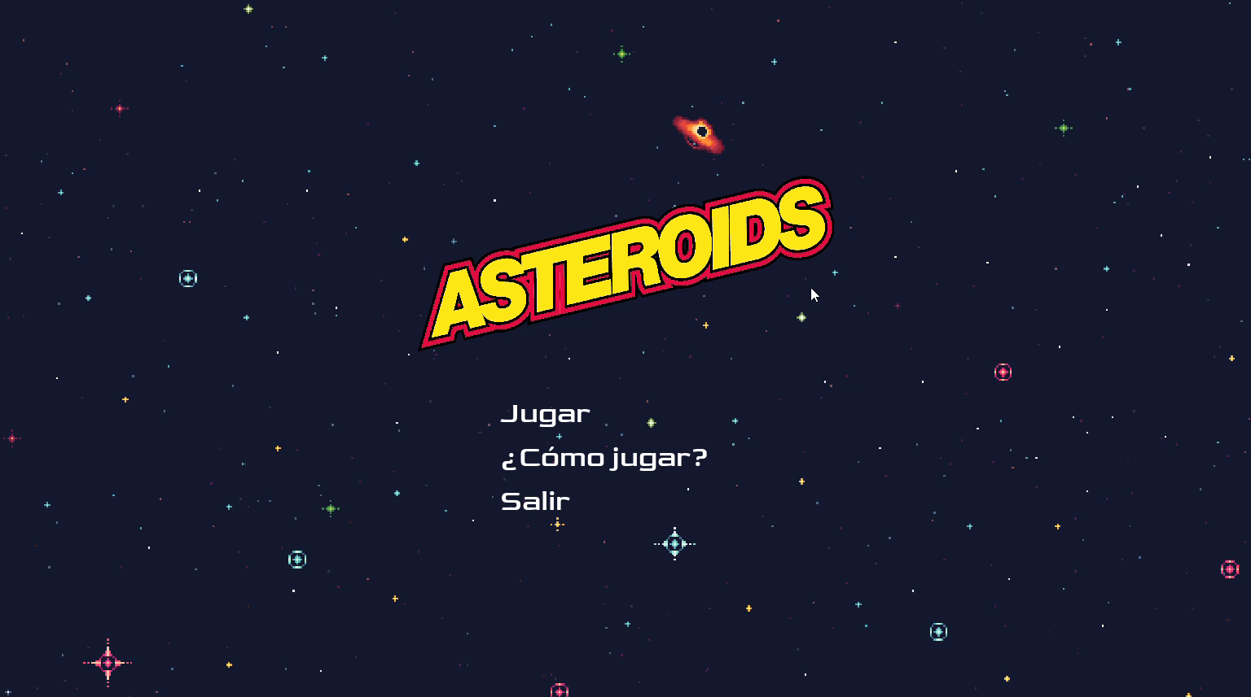

Slide 9

CODIGOS LARGOS
UI
GAME
TABLE
Interfaz de usuario (clases usadas constantemente)
Clases de los objetos usados en el juego
Tabla de puntuación del juegos

Slide 10
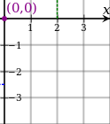
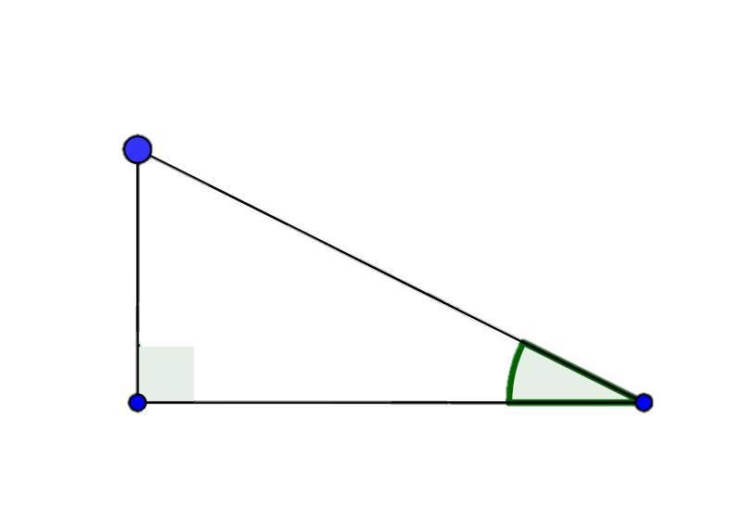
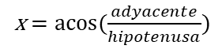
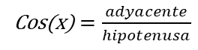

CODIGOS LARGOS
+
+
+
+
+
+
pygame
(3,1)
real
(3,-1)
-
+
+
+
B
GAME
Tiene que ser
(1,1)
pygame
(2,2)
hipotenusa
real
(2,-2)
opuesto
+
+
x
Explicacion (pos)
A
C
adyacente
-
Tiene que ser
(0,0)
+
+
+
Cos(x)$=\frac{adyacente}{hipotenusa}$
x$=\operatorname{acos}\left(\frac{1}{\sqrt{2}}\right)=45°$
x$=acos⁡(\frac{adyacente}{hipotenusa})$

Slide 11

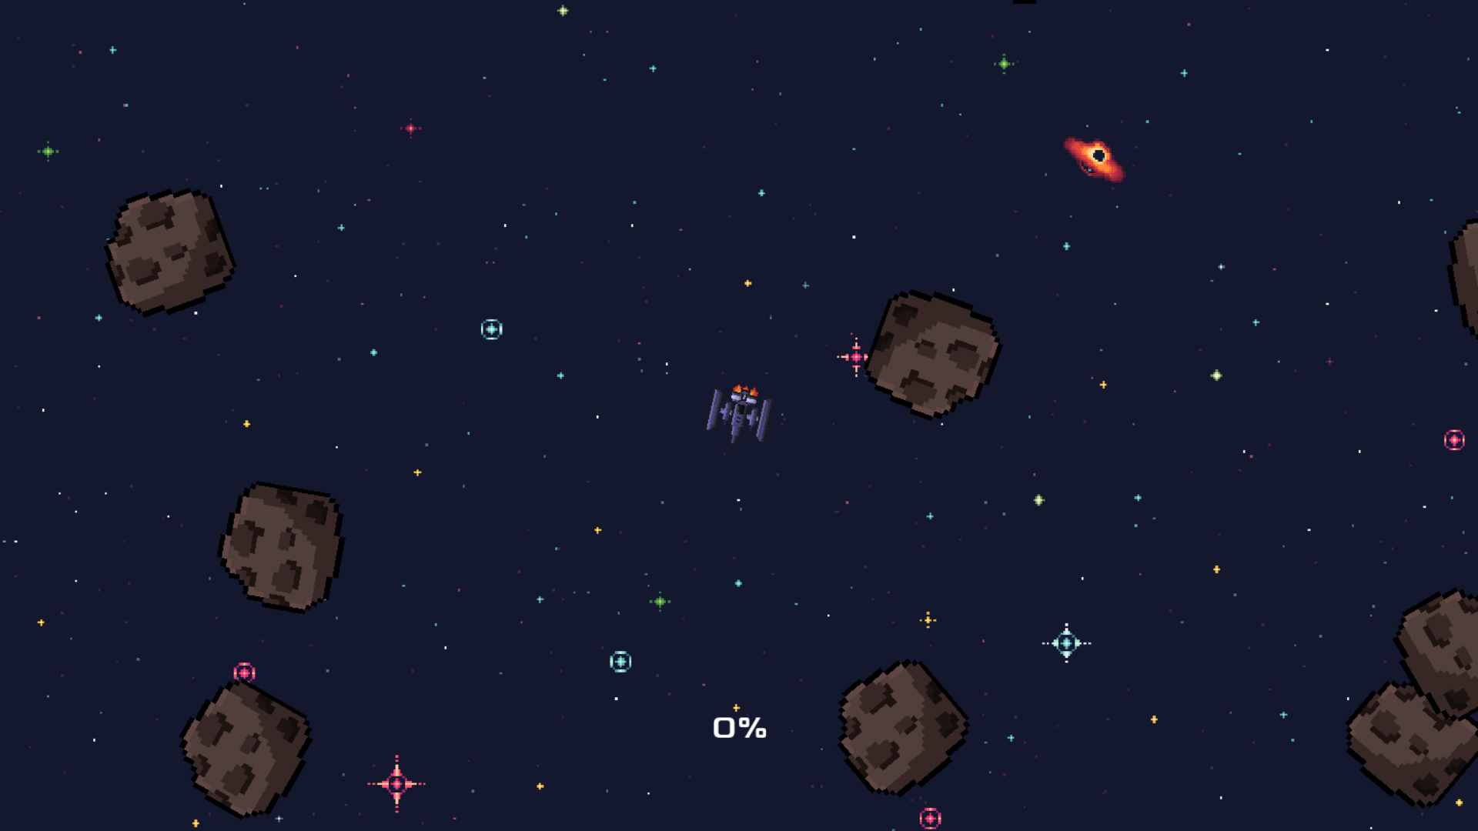
CODIGOS LARGOS
GAME
Entradas de los asteroides

Slide 12
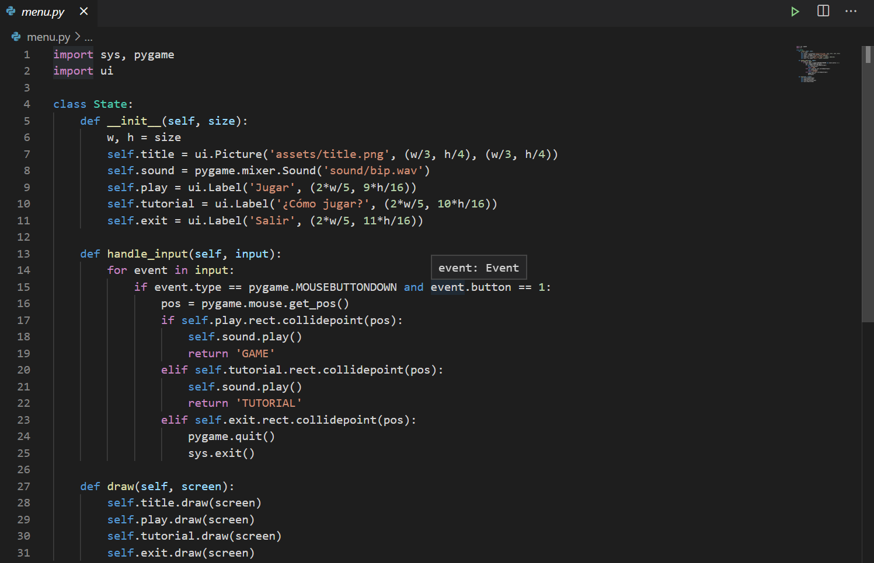
MENU
+
+
+
+
+
+

Slide 13
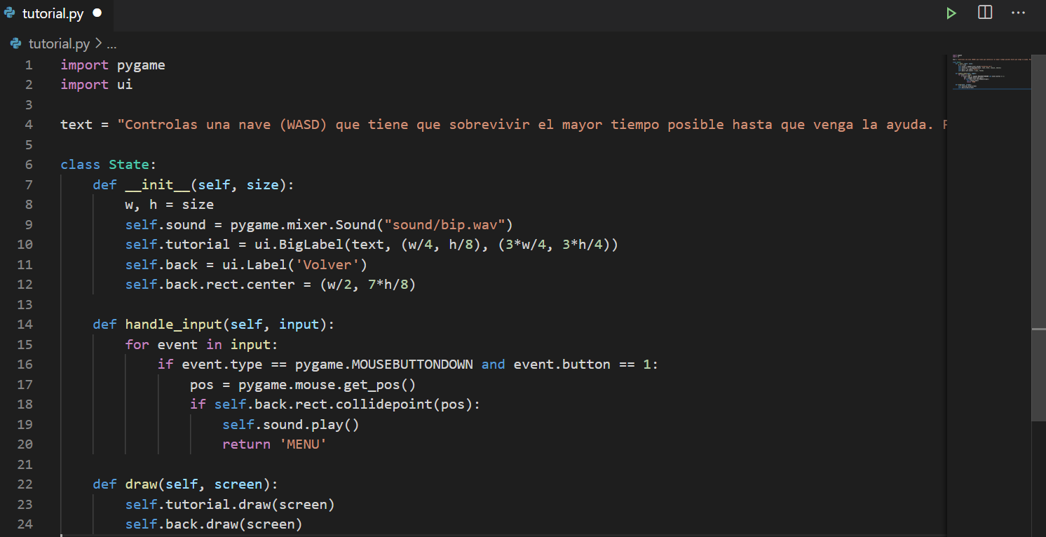
TUTORIAL

Slide 14

“Las grandes ideas sulen ser las ideas simples” David Ogilvi

Slide 15
Bibliografía
1. Asteroids (1979): https://youtu.be/WYSupJ5r2zo 2. The 95% Threshold: https://vanesamayonesa.itch.io/the-95-threshold

